Slide 1
LEZIONE 10
La minuscola carolina di cancelleria
= minuscola diplomatica
  - base carolina
  artifici
  provenienza del documento
  difficoltà di falisficazione
  solennità

Slide 2
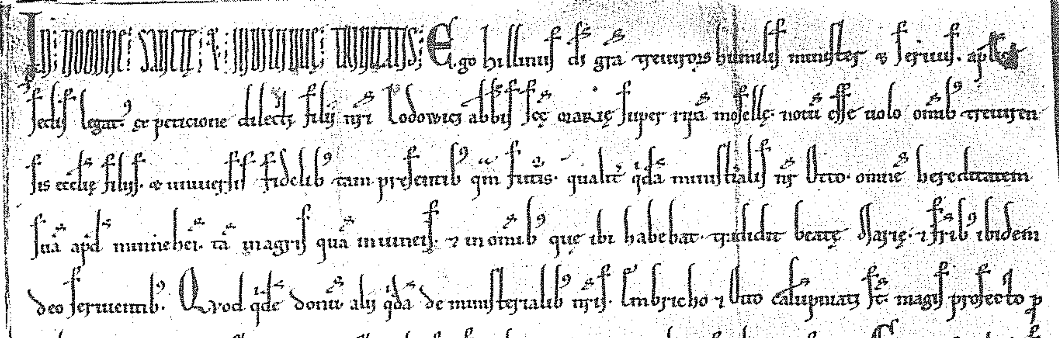
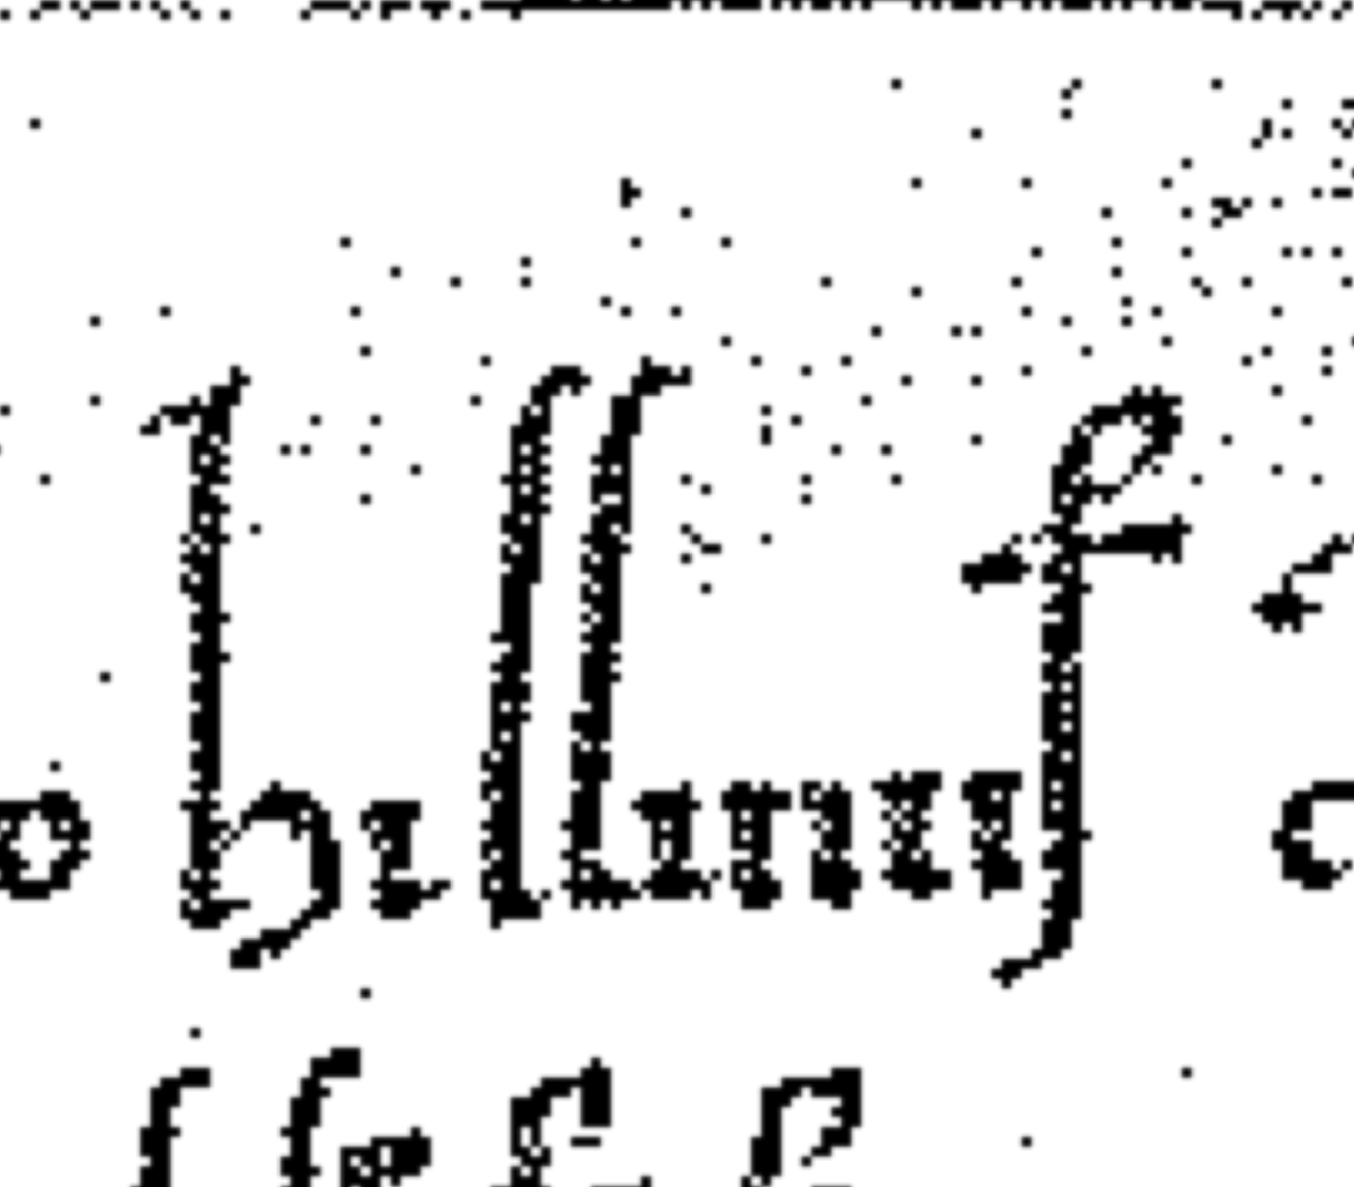
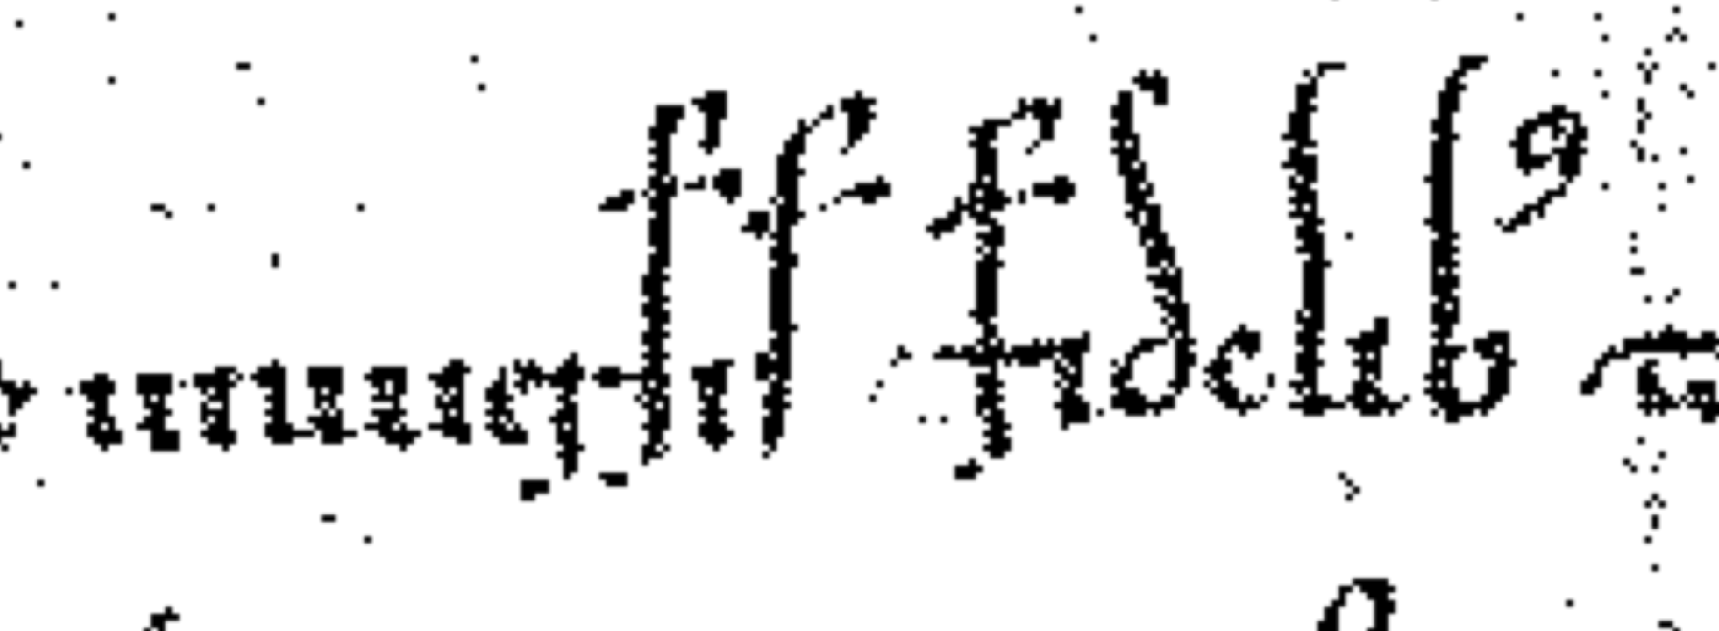
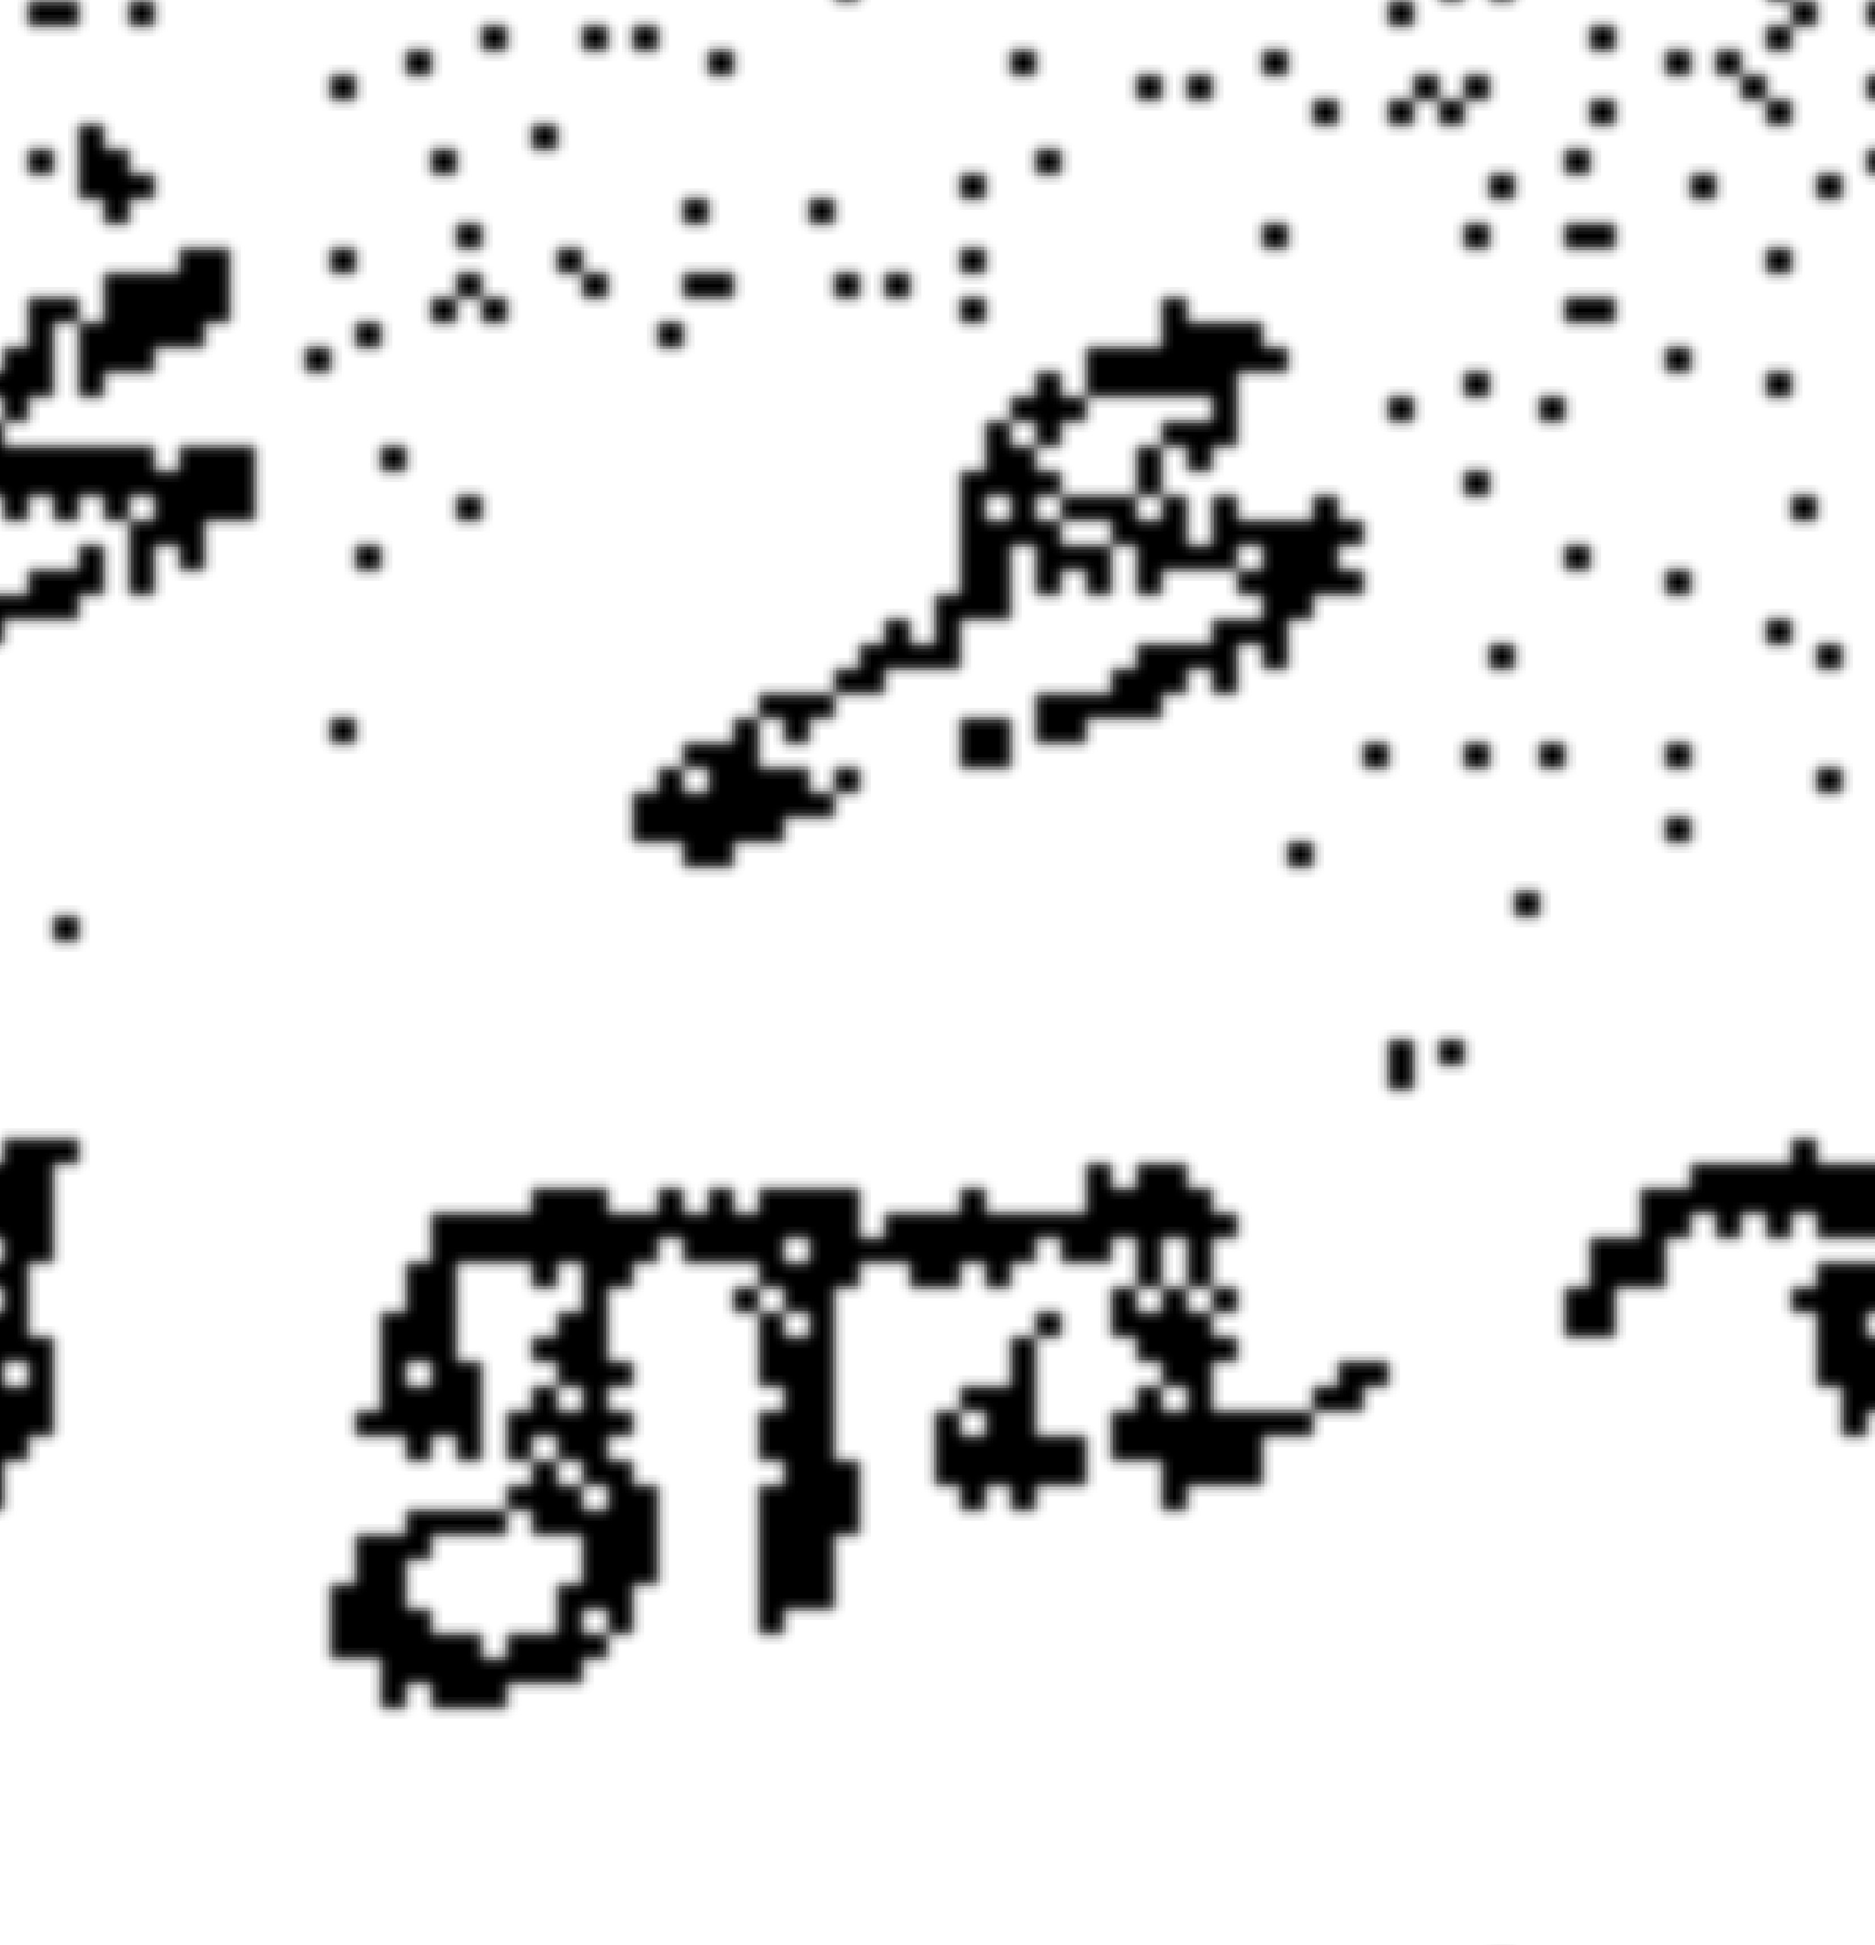
  artifici
  aste ascendenti molto allungate rispetto al corpo
  terminazione delle aste a fiocco
  segno abbreviativo a forma di nodo

Slide 3
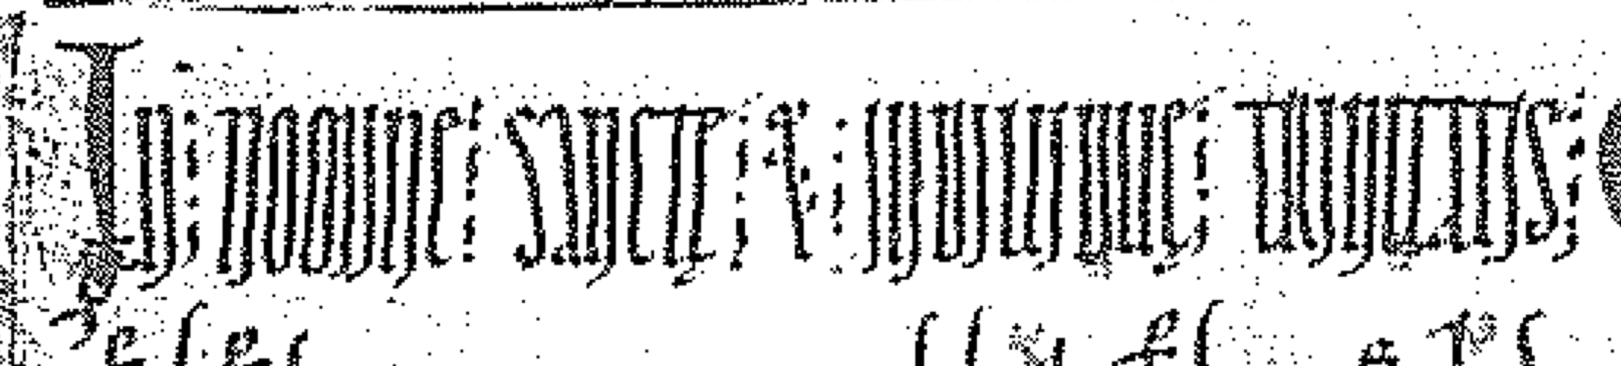
  artifici
  litterae elongatae
In nomine sanctę et individuę Trinitatis

Slide 4
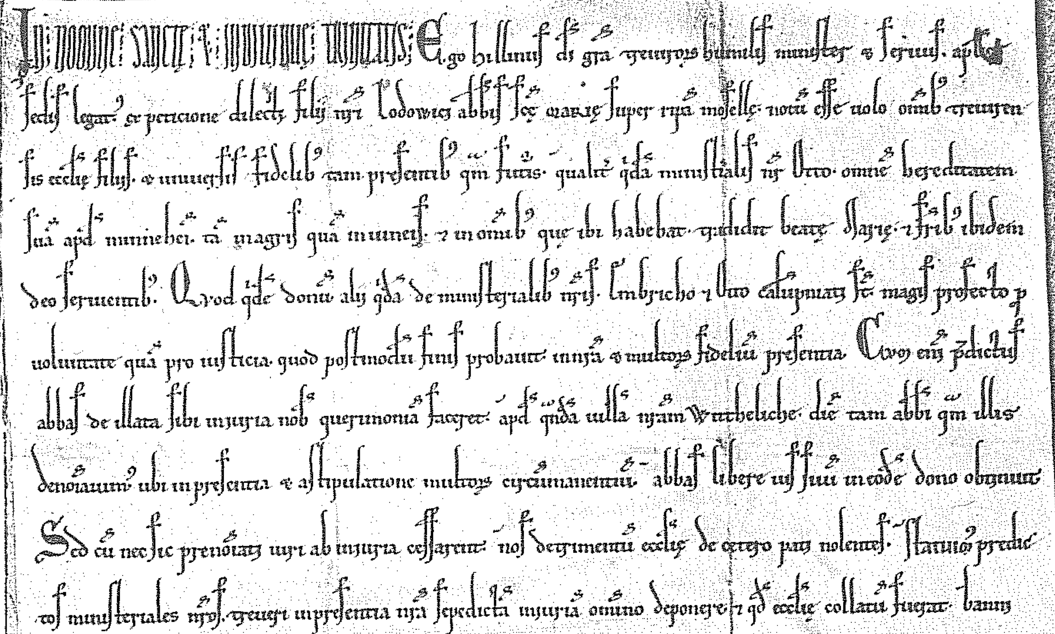

Slide 5
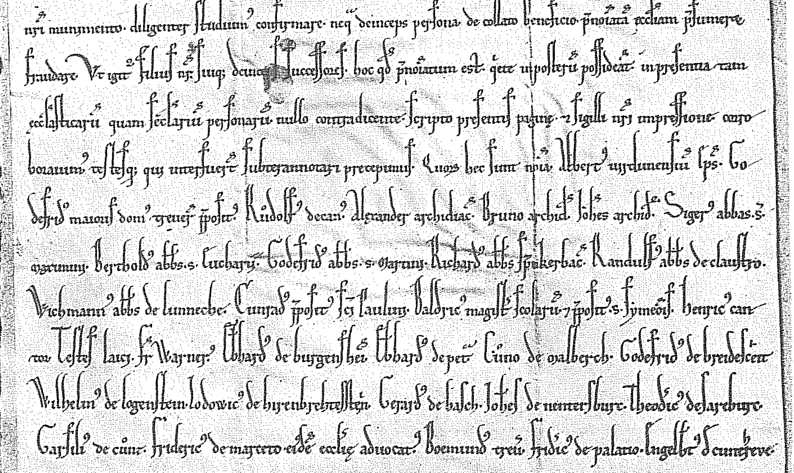

Slide 6
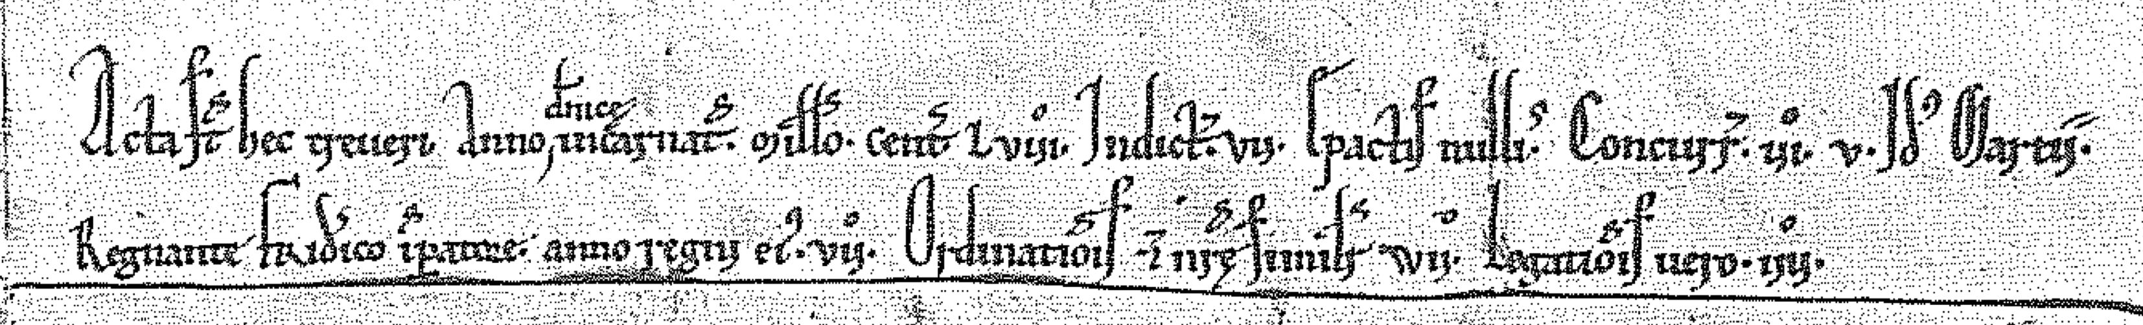

Slide 7
LA LITTERA TEXTUALIS
(SCRITTURA ‘GOTICA’)

Slide 8
LEZIONE 11
Steffens Tav. 79a = minuscola di transizione
  antecipazione di alcune caratteristiche della ‘gotica’
  penna a punta larga e obliqua
  contrasto nello spessore dei tratti
  modulo rettangolare delle lettere
  abbreviazioni
  interventi sulla leggibilità del testo
  simbolo abbreviativo 7
SLIDE DELLA LEZIONE 10
  NO organizzazione catena grafica della gotica!

Slide 9
LEZIONE 11
Precisazioni terminologiche
  ‘gotica’ = termine tradizionale (periodo dell’arte gotica)
  XIII-XIV secolo: litterae modernae / novae / recentes (vs. littera antiqua = carolina)
  Umanisti:
  littera moderna vs. littera antiqua (grafia umanistica)
  scrittura gotica = scritture altomedievali / nazionali
  seconda metà XV secolo, Oltralpe: gotica = ciò che non è littera antiqua

Slide 10
LEZIONE 11
Precisazioni terminologiche
  anni recenti: littera textualis (scuola fiorentina)
  → ‘filologico’ (cfr. manoscritto di Leida)

Slide 11

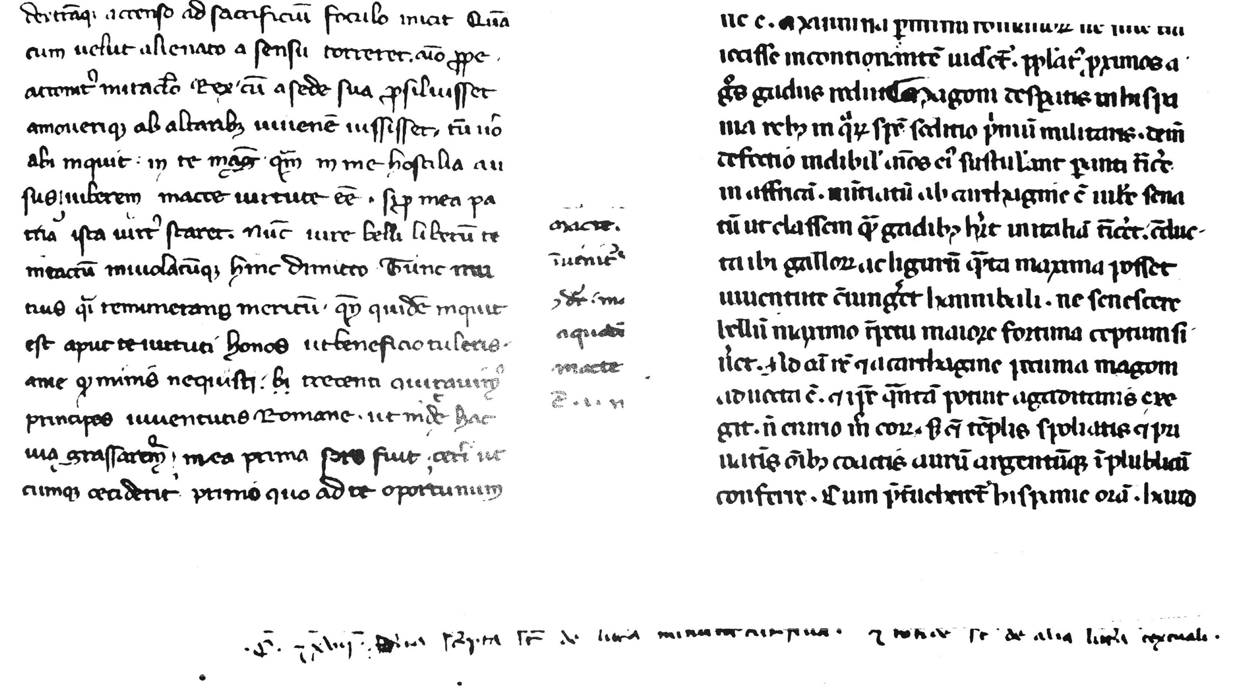
  C et XVII folia scripta sunt de littera minuta cursiva et totidem sunt de alia littera textuali

Slide 12
LEZIONE 11
Contesto storico – XII secolo
  incremento demografico, disboscamenti, bonifiche
  nuovi rapporti proprietari terrieri – contadini
  economia cittadina (rinascita delle città)
  nascita dei Comuni, nascita di nuovi ceti (borghesi)

Slide 13
LEZIONE 11
Contesto storico – XII secolo
  perdita dell’egemonia culturale delle istituzioni ecclesiastiche (ordini mendicanti)
  laicizzazione della cultura (scuole, produzione del libro)
  nascita delle Università: da studia generalia a universitates

Slide 14
LEZIONE 11
Il libro universitario
  spiegazione di un testo; copie personali degli studenti
  - metodo del sic et non; ricorso alle auctoritates
  nuovo tipo di libro:
  grande quantità di testo
  agevole reperimento di frasi e sententiae
  testo + commento / glossa
  individuazione parola grafica

Slide 15
LEZIONE 11
La littera textualis
  non è una carolina tracciata con una penna a punta larga e obliqua
  non nasce in ragione di questo nuovo modo di temperare la penna
  è una scrittura strutturalmente diversa, costruita in modo diverso
  non ha lettere di forma diversa rispetto alla carolina (tranne il segno 7 per et)

Slide 16
LEZIONE 11
La littera textualis rispetto alla carolina
  1. modo in cui le lettere sono scritte / formate /costruite
  2. modo in cui le lettere si rapportano tra loro
  3. funzione specializzata di alcune lettere all’interno della parola.

Slide 17
LEZIONE 11
1. Modo in cui le lettere sono formate
  - trattini fondamentali + tratti accessori, variamente combinati

Slide 18
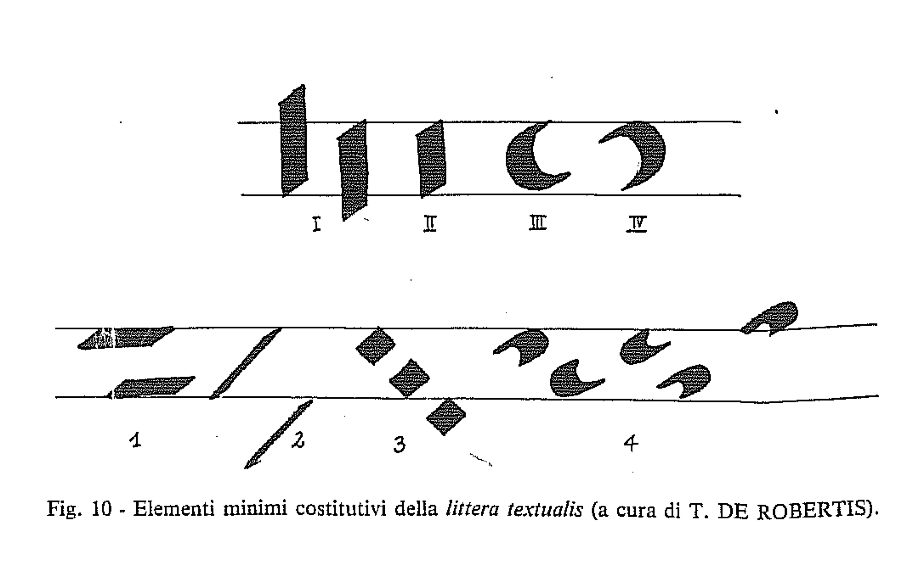
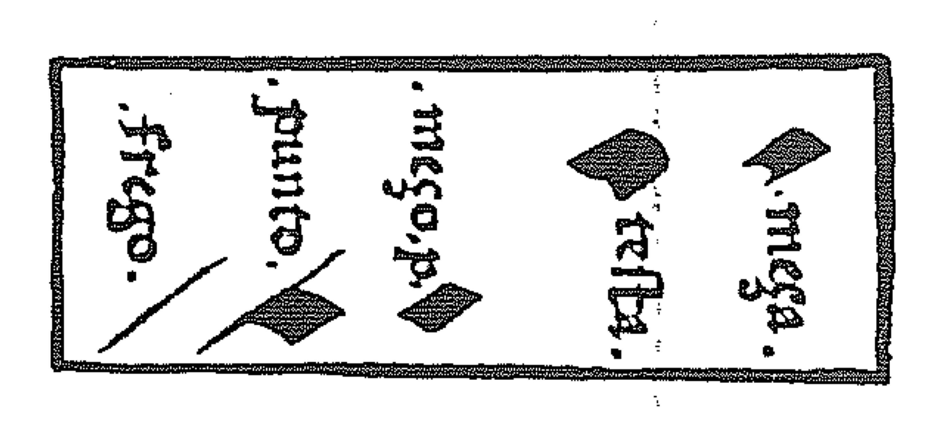
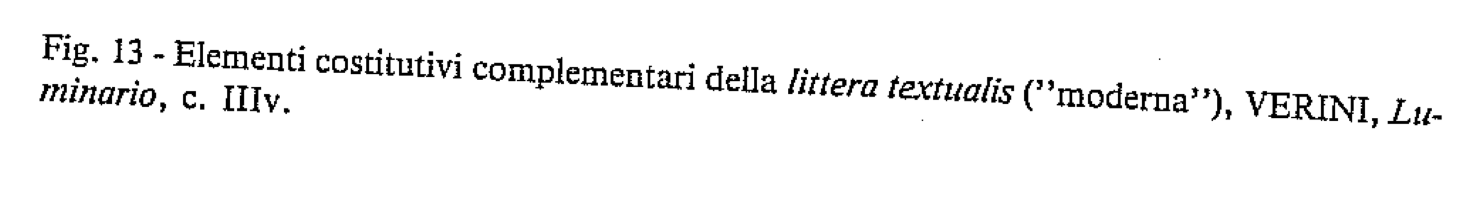

Slide 19
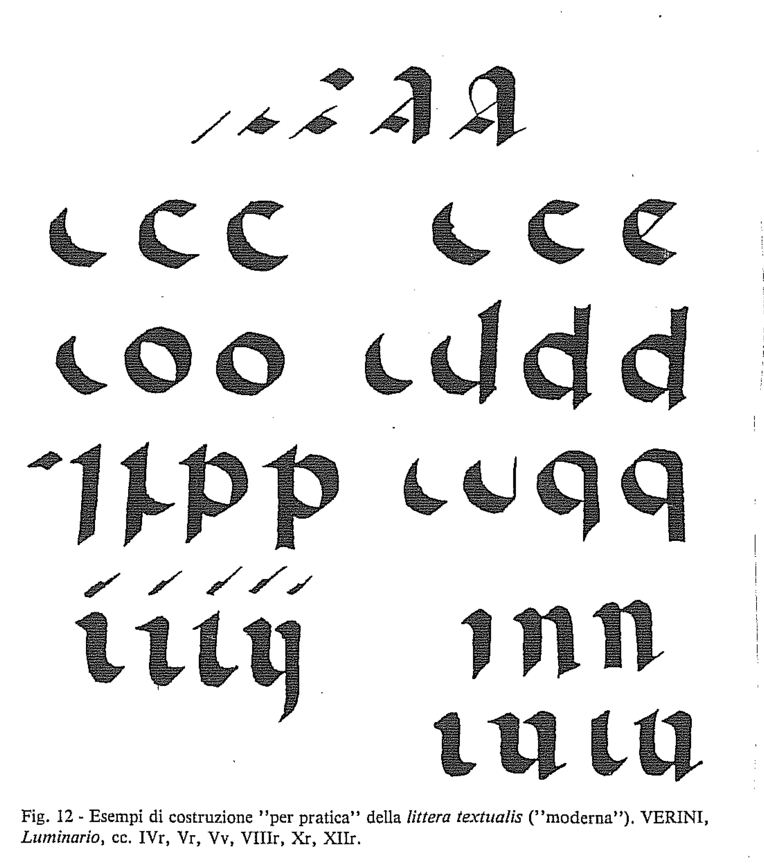

Slide 20
LEZIONE 11
1. Modo in cui le lettere sono formate
  - trattini fondamentali + tratti accessori, variamente combinati
  → penna a punta larga e obliqua = mezzo per ottenere meglio questo scopo
  → razionalizzazione della scrittura

Slide 21
LEZIONE 11
2. Modo in cui le si rapportano tra loro
  - leggibilità → individuazione parola grafica
  → separazione delle parole
  → parola = unità minima (non la lettera)
  → riduzione o eliminazione degli spazi bianchi tra una lettera e l’altra: regole di Meyer, regole di Zamponi

Slide 22
LEZIONE 11
2. Modo in cui le si rapportano tra loro
  - regole di Meyer:
  a) fusione curve contrapposte
  → quando una lettera che termina con una curva a destra è seguita da una lettera che inizia con curva a sinistra, le due curve vengono ‘fuse’ (= le due lettere vengono scritte in nesso)

Slide 23
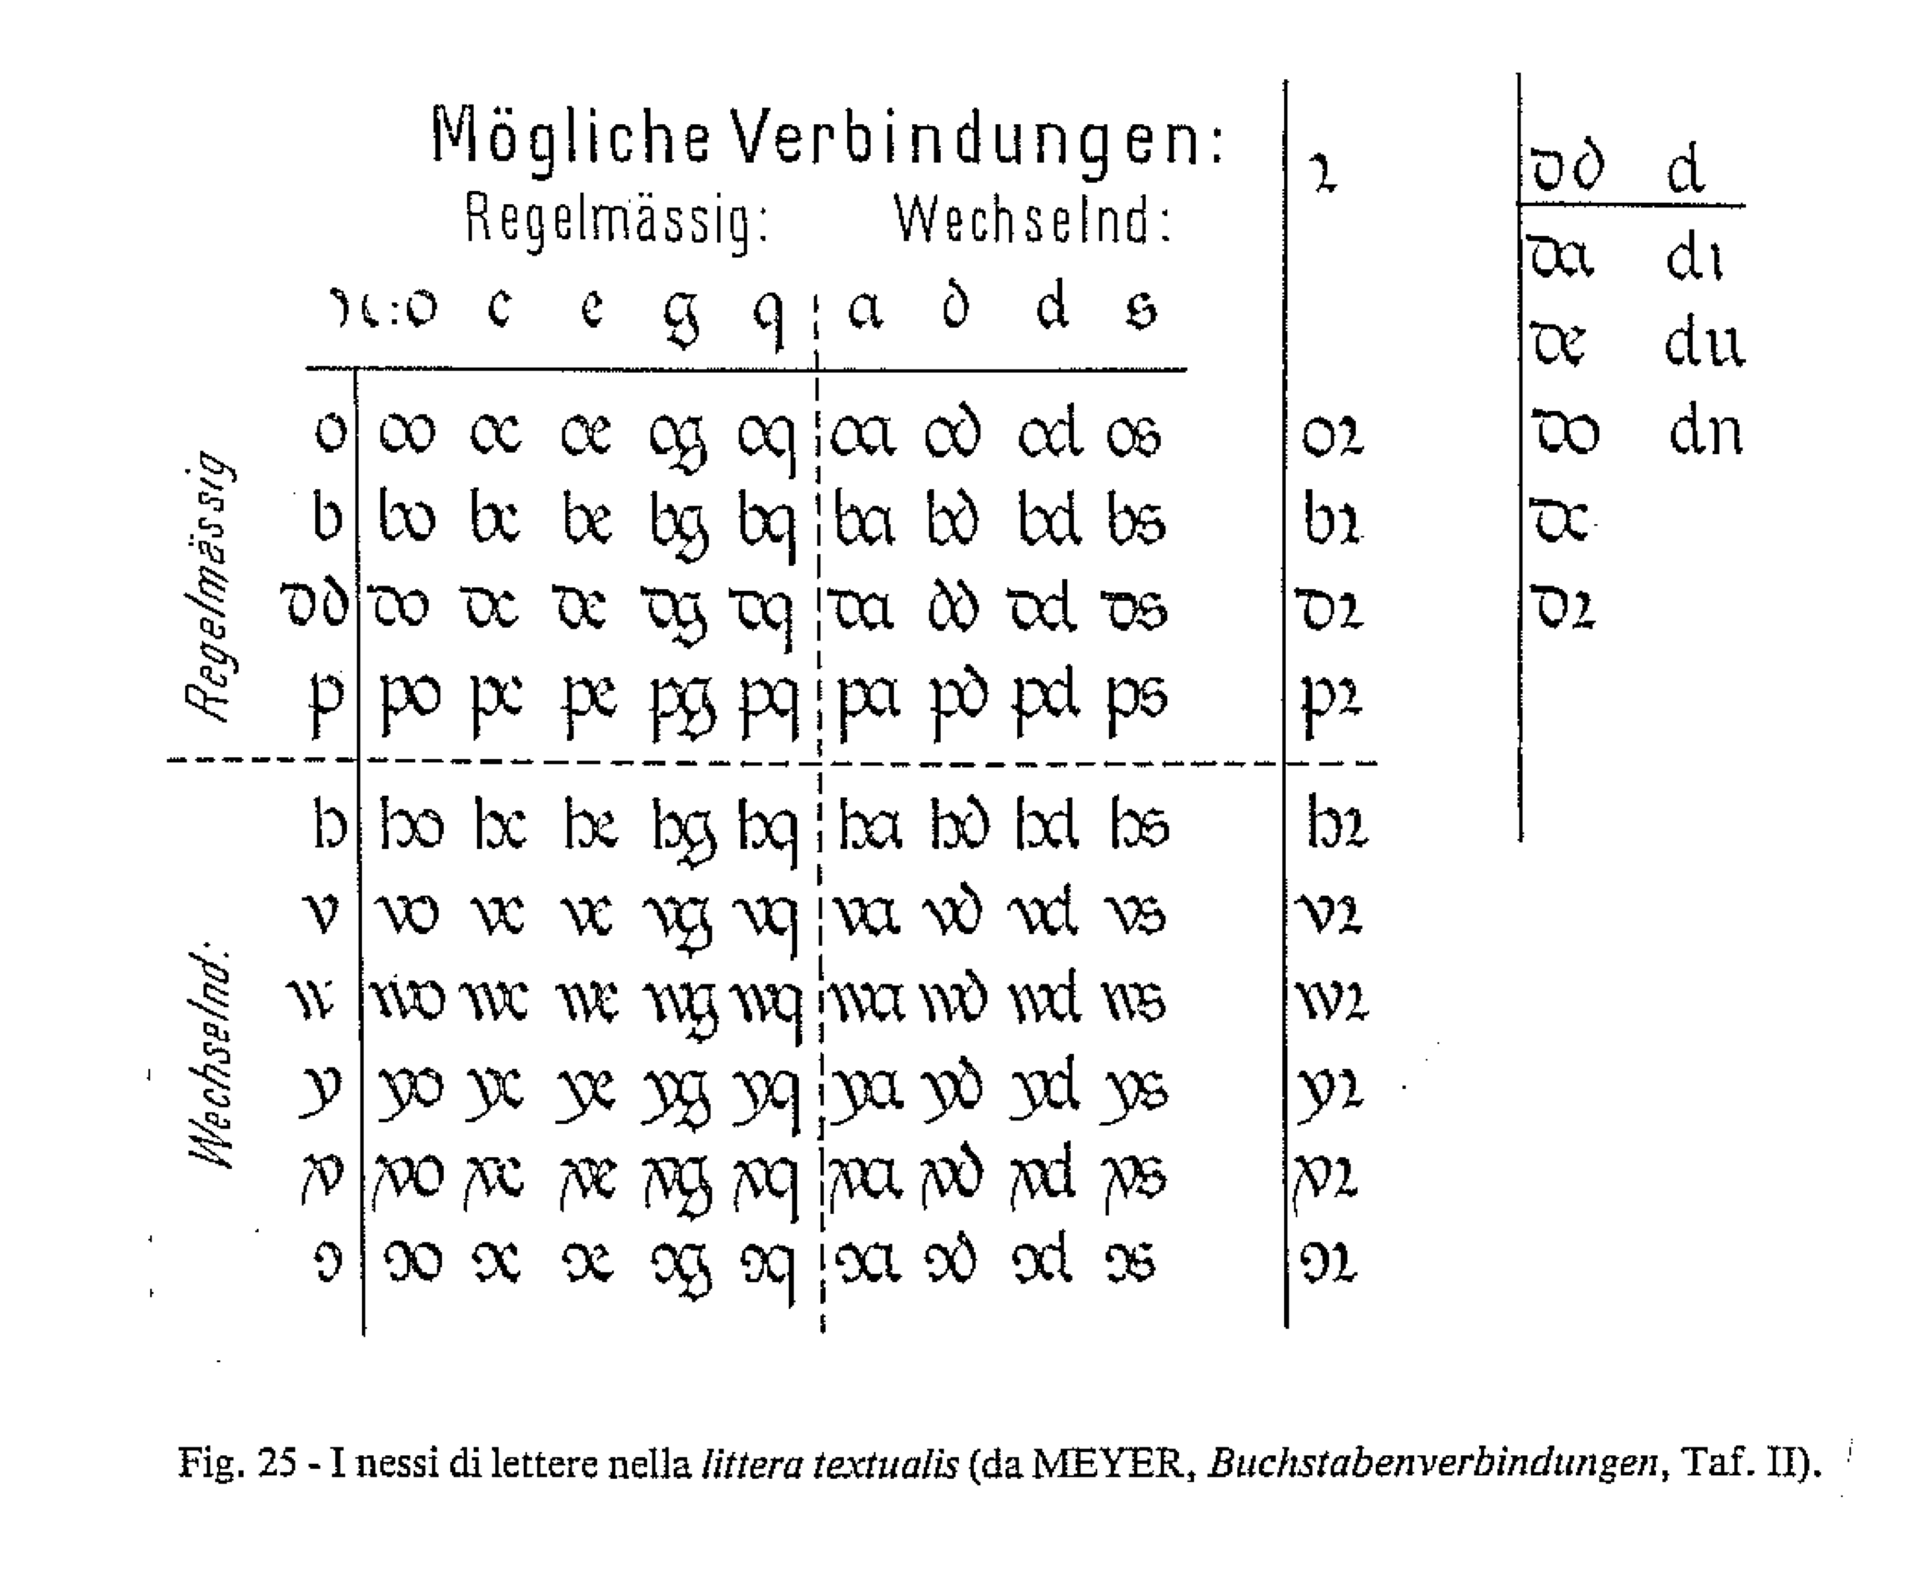

Slide 24
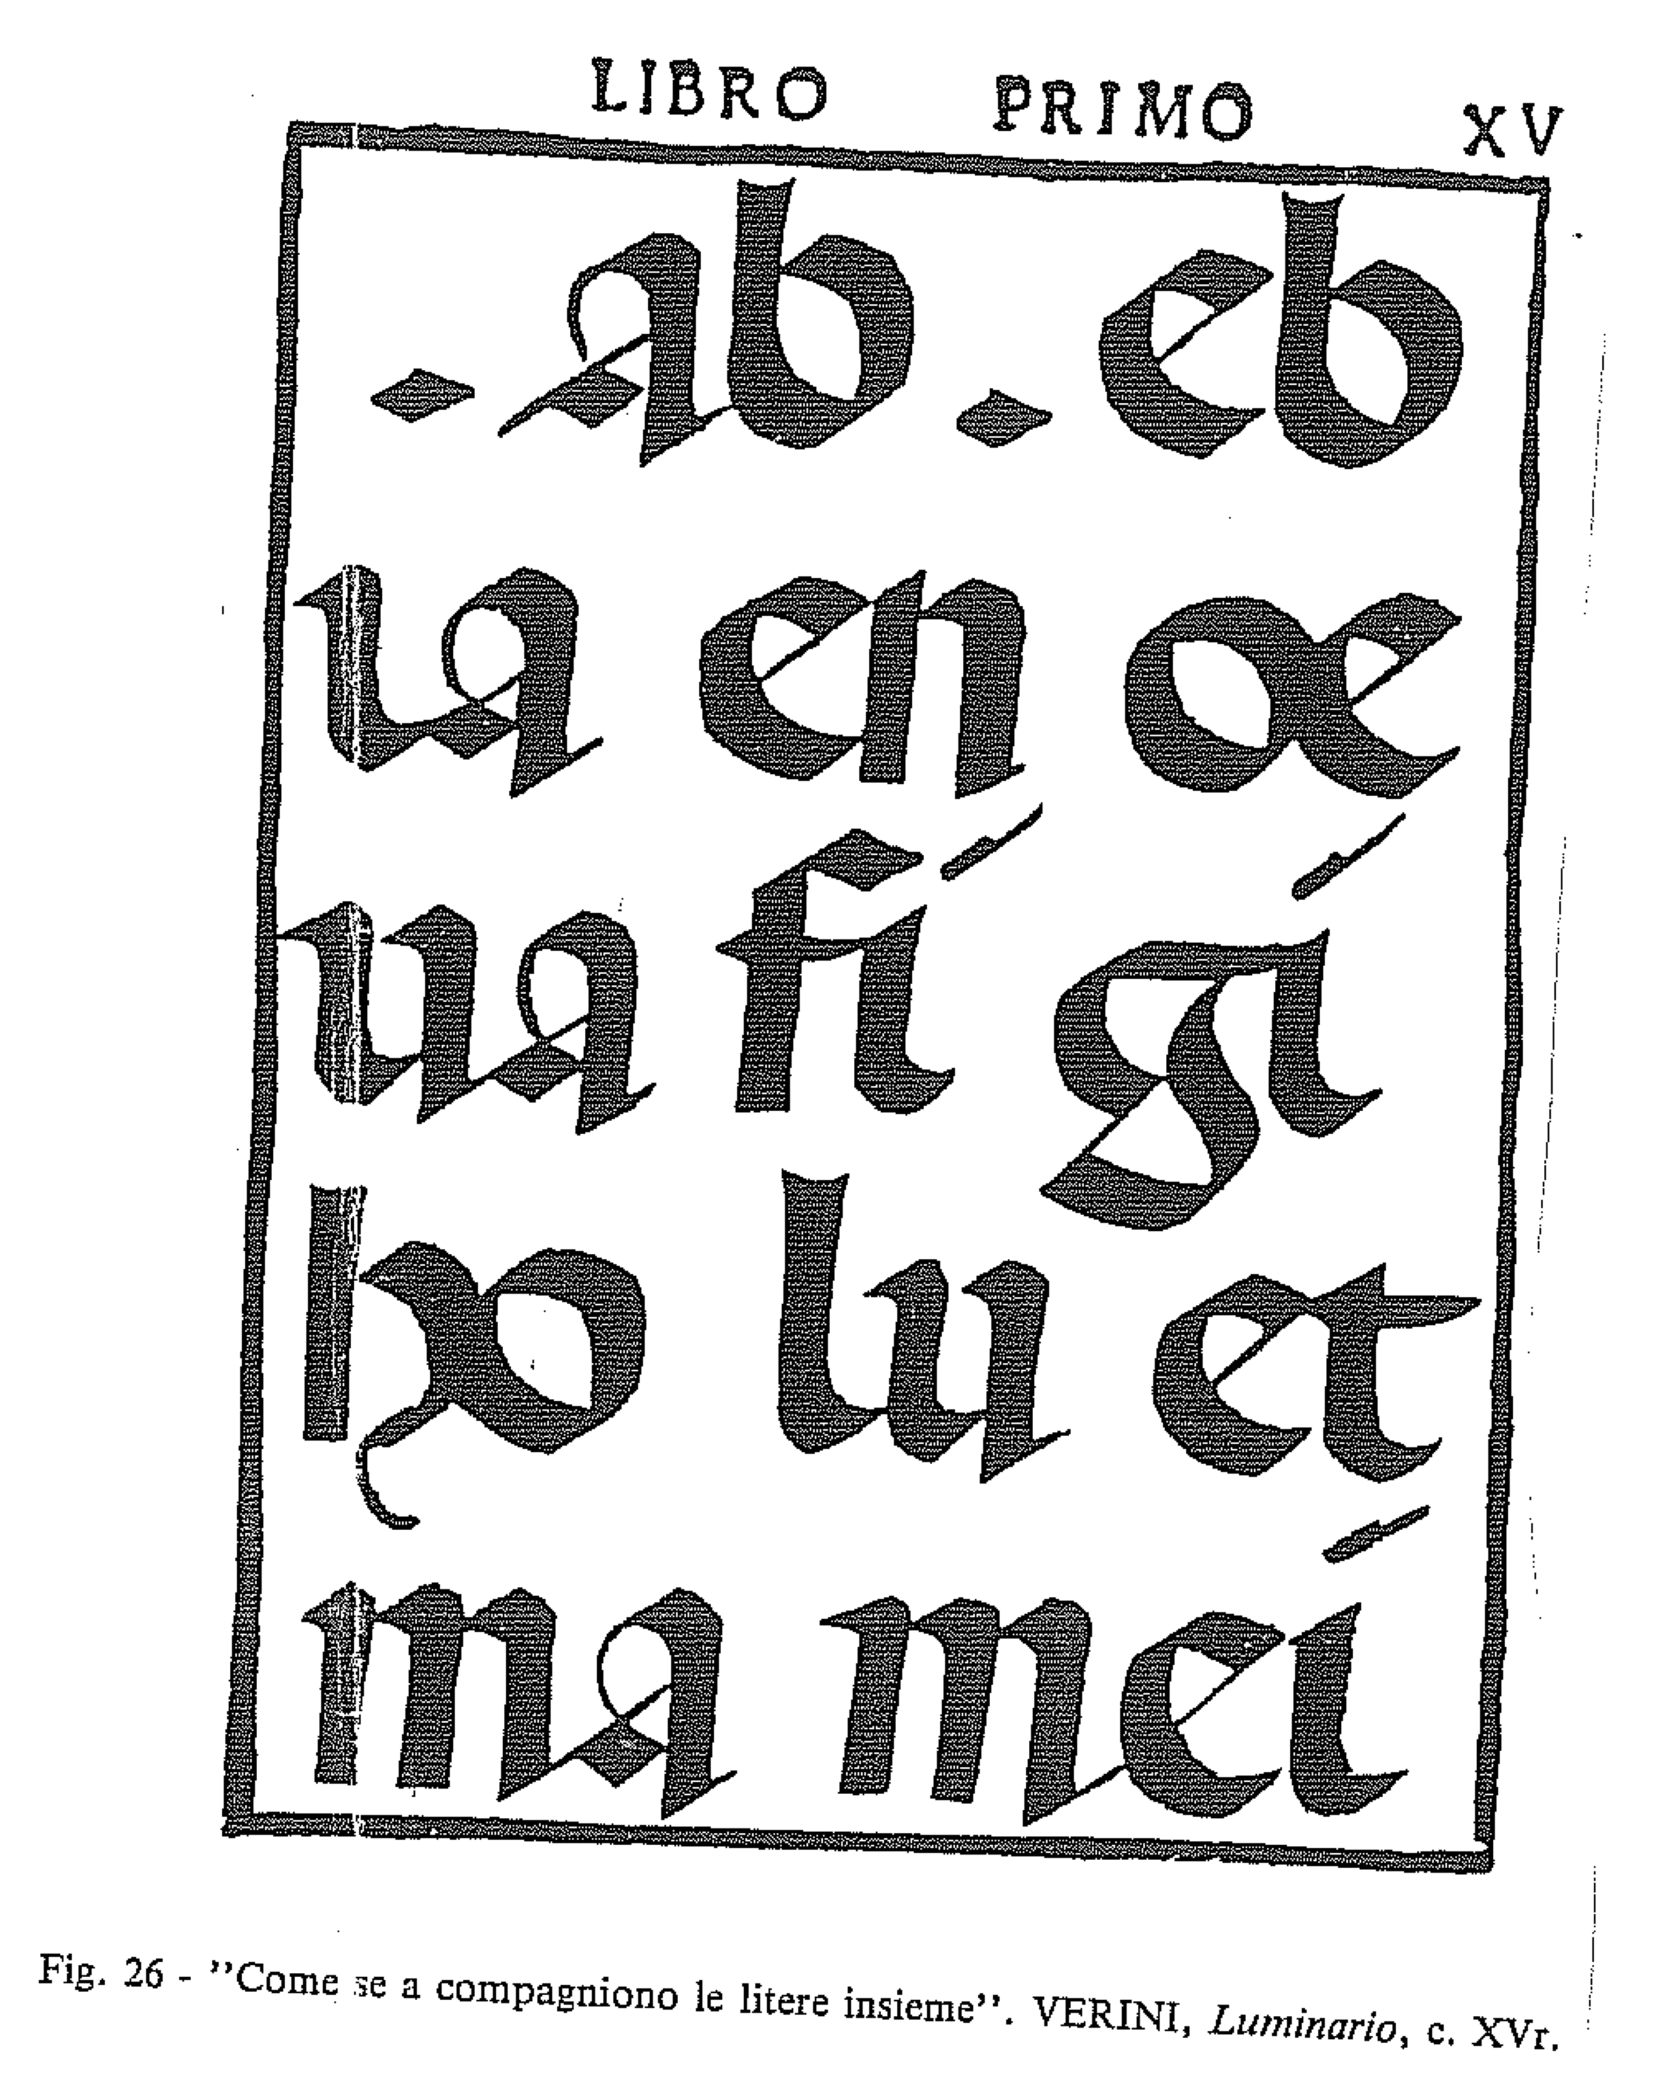

Slide 25
LEZIONE 11
2. Modo in cui le si rapportano tra loro
  - regole di Meyer:
  b) uso della r ‘rotonda’ (a forma di 2) dopo lettera con curva a destra

Slide 27
LEZIONE 11
2. Modo in cui le si rapportano tra loro
  - regole di Meyer:
  b) uso della r ‘rotonda’ (a forma di 2) dopo lettera con curva a destra
  O + R
  O + R

Slide 28
LEZIONE 11
2. Modo in cui le si rapportano tra loro
  - regole di Meyer:
  c) doppia forma della lettera d:
  con asta curva a sinistra prima di lettera curva
  con asta diritta prima di lettera diritta

Slide 30
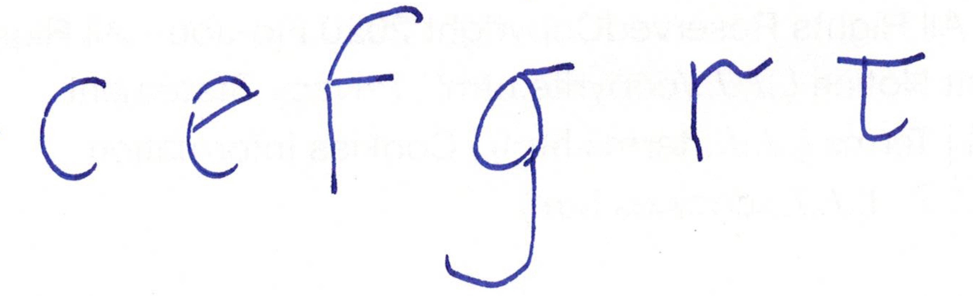
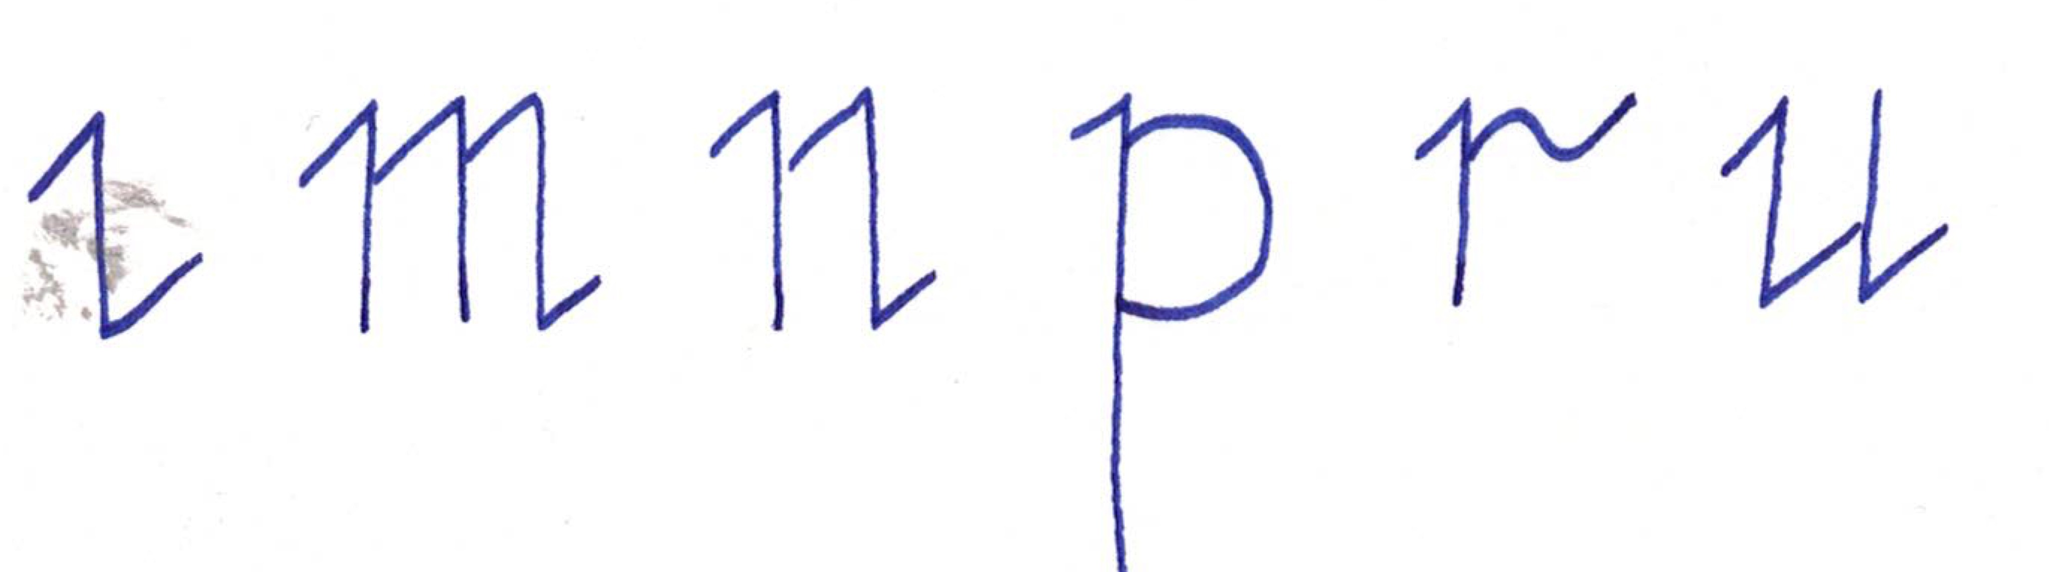
LEZIONE 11
2. Modo in cui le si rapportano tra loro
  - regole di Zamponi:
  d) elisione dei trattini d’attacco
  quando una lettera che inizia con un trattino di attacco (i, m, n, p, r, u) segue una lettera che termina sul rigo superiore di scrittura (c, e, f, g r, t), il trattino viene eliso

Slide 34
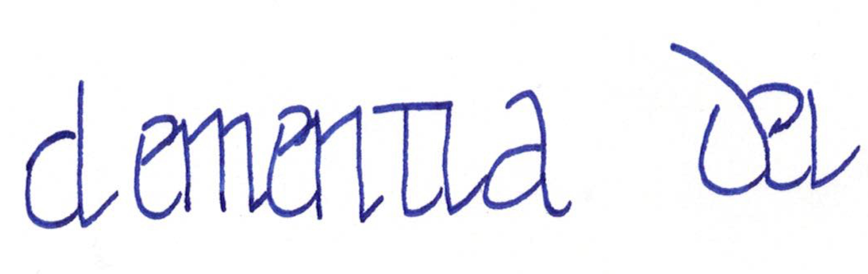
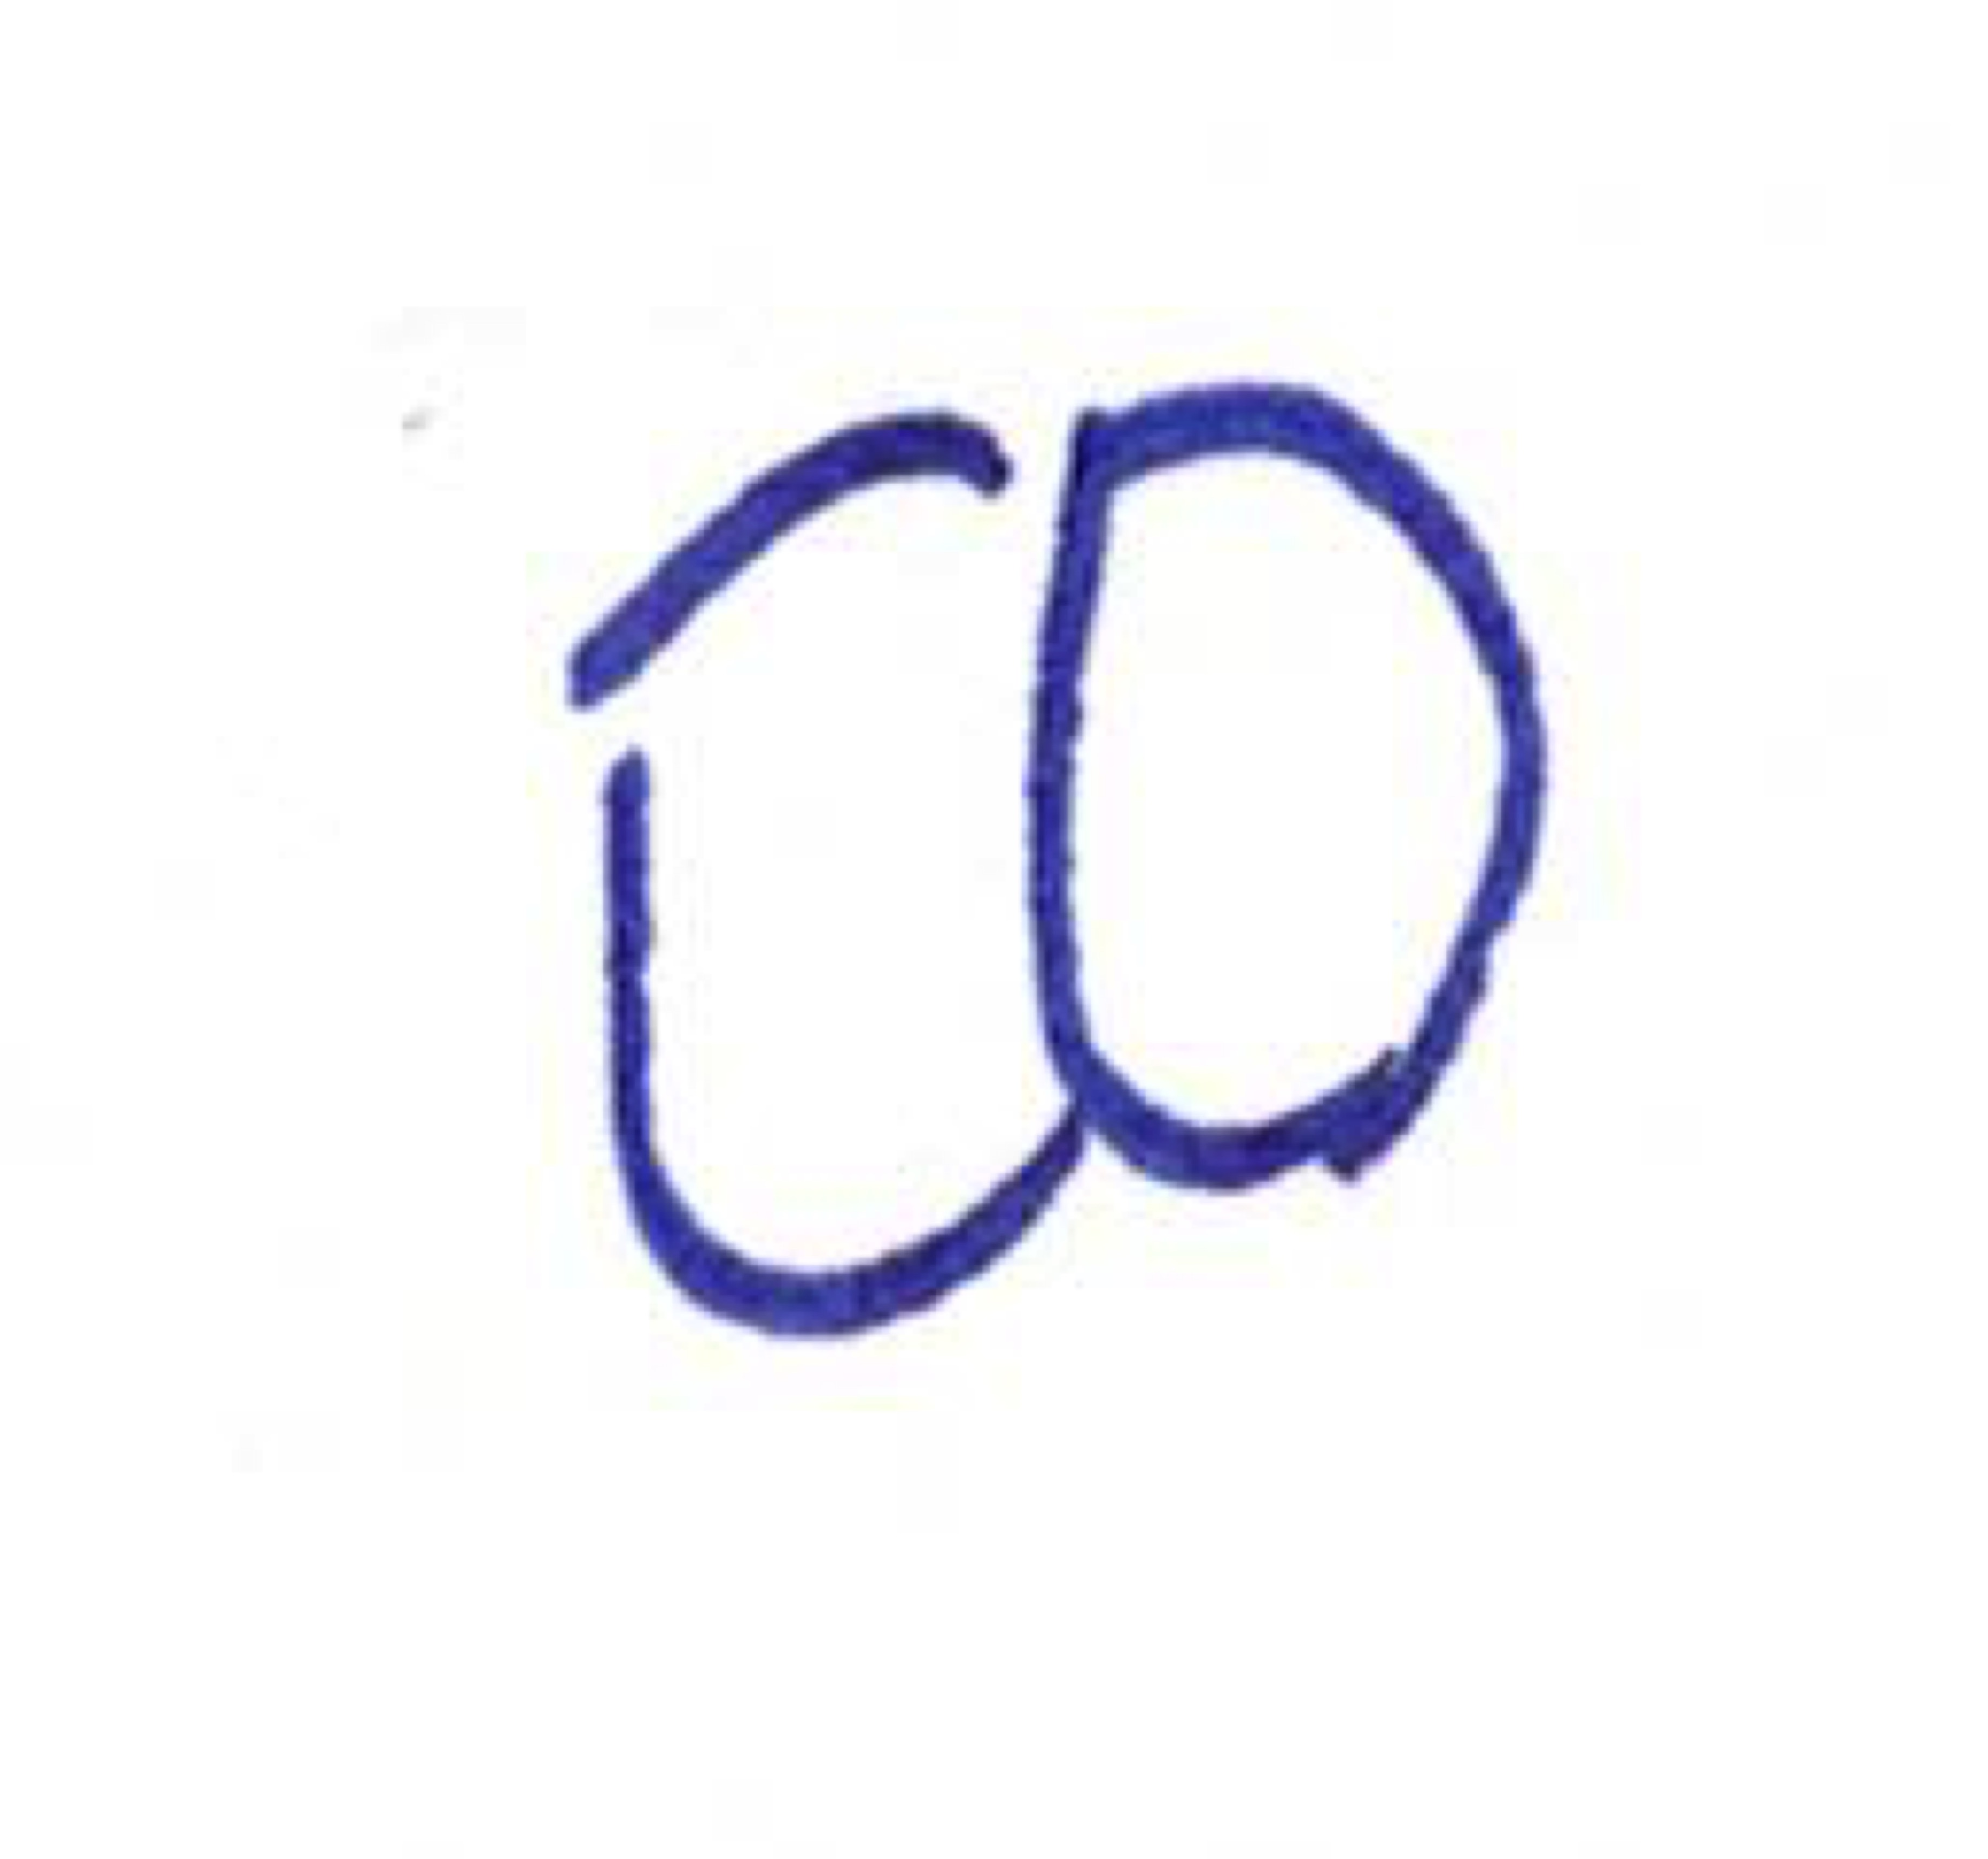
LEZIONE 11
2. Modo in cui le si rapportano tra loro
  - regole di Zamponi:
  e) chiusura di una lettera sull’altra
  le lettere con curva a sinistra (c, e, x) tendono a chiudersi del tutto sulla lettera successiva

Slide 35
LEZIONE 11
3. Funzione specializzata di alcune lettere all’interno della parola
  - doppia forma della lettera d
  - doppia forma della s: diritta all’interno di parola, tonda (capitale) alla fine
  - doppia forma della u/v: acuta all’inizio di parola (a prescindere dal valore consonantico/vocalico)

Slide 36
LEZIONE 11
Riassumendo
  caratteristiche ‘estetiche’ della littera textualis:
  contrasto tratti grossi / tratti sottili
  spezzatura curva (per realizzazione lettere a tratti)
  scarso sviluppo aste ascendenti
  f, r, s poggiano sul rigo di base
  lettere generalmente più alte che larghe

Slide 37
LEZIONE 11
Riassumendo
  caratteristiche strutturali della littera textualis:
  modo di realizzare le lettere
  modo di organizzarle tra loro
  uso di varianti di lettera con precise funzioni
  accorgimenti volti a individuare la parola
  (vs. carolina come scrittura ‘ariosa’)

Slide 38
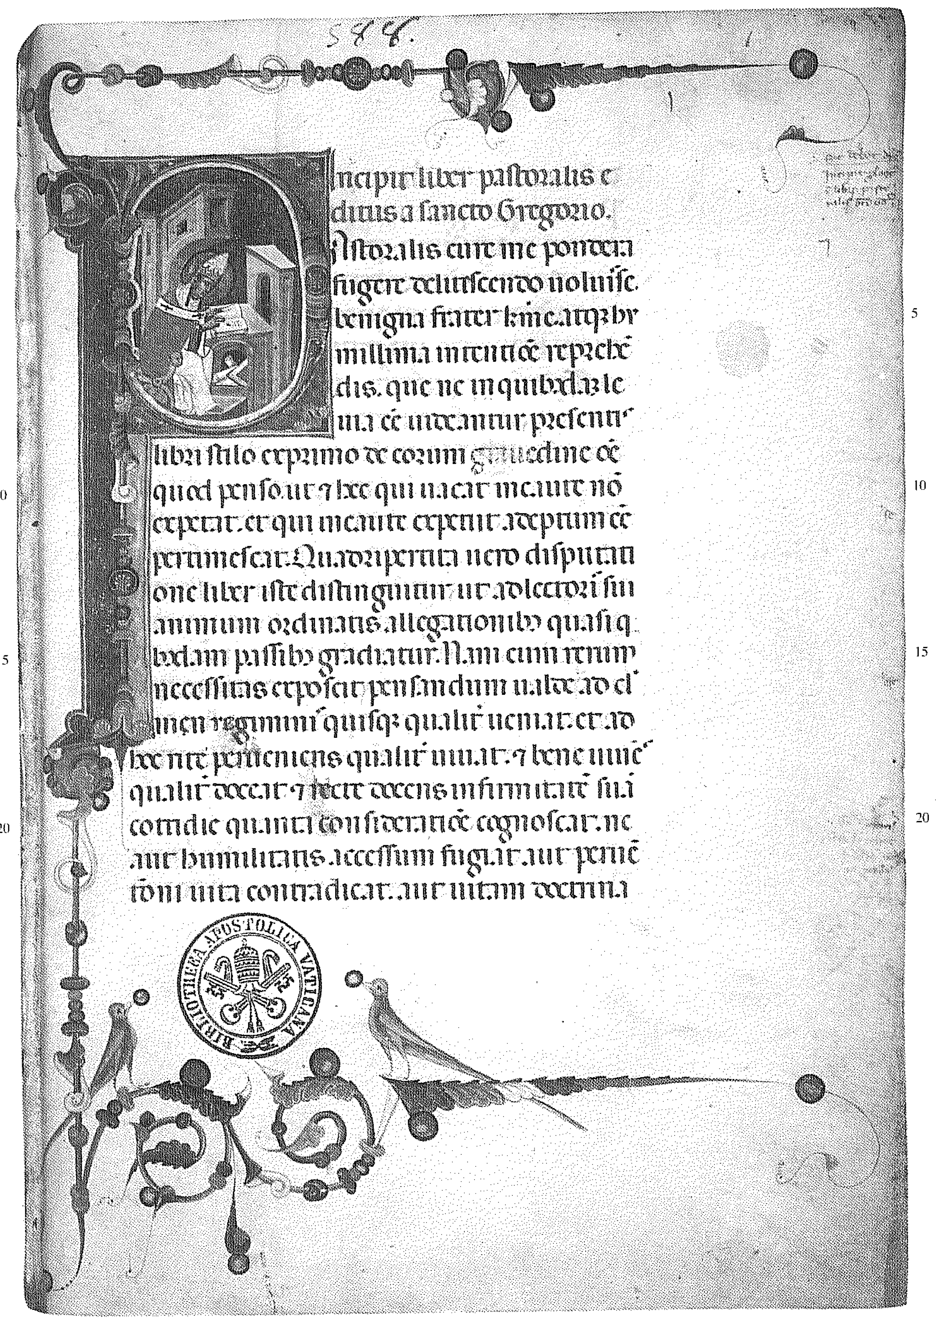
  Cherubini Pratesi Tav. 103

Slide 39
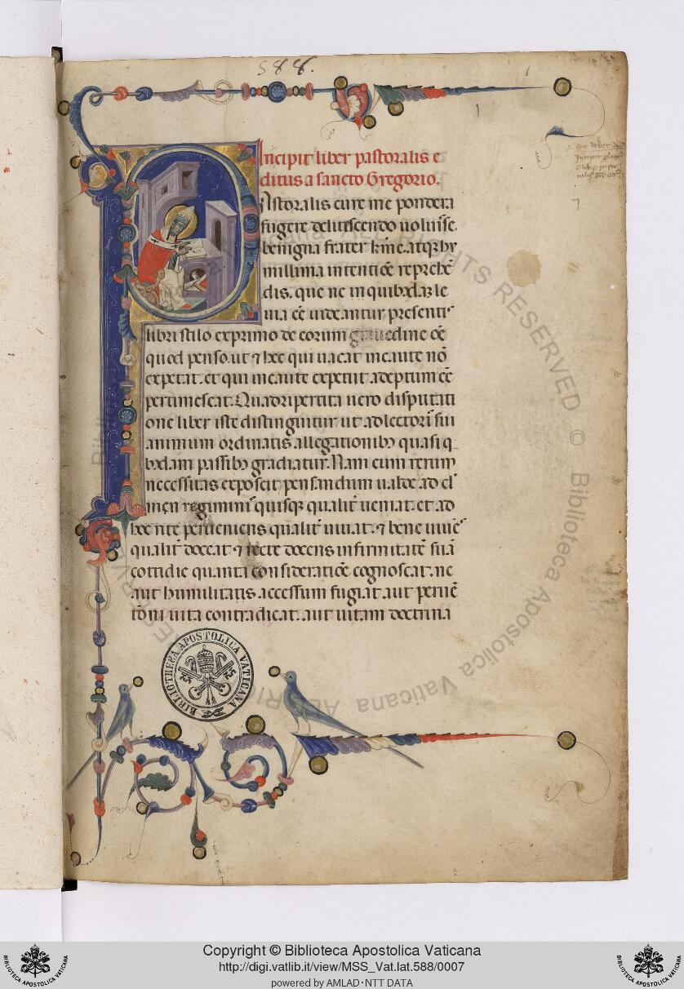
  Città del Vaticano, Biblioteca Apostolica Vaticana, Lat. 588

Slide 40
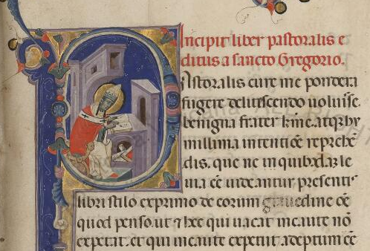

Slide 41
